Slide 1
YCEE
Yes, cherish every expedition
生成旅游攻略
歪冰人-杨晨晨，丁珈瑶

Slide 2
目录 Contents
1. 产品设计
2. 数据收集
3. 模型选择
4. 应用使用
5. 应用价值
6. 开发体会

Slide 3

YCEE（生成旅游攻略）是一款面向消费者（TOC）的应用，利用BigDL-LLM库开源大模型，基于旅游网站（去哪儿网等）上丰富的旅行攻略、游记数据，帮助消费者生成个性化的旅游攻略。
YCEE能够根据用户的旅行标题、旅行时间、兴趣偏好，以及其他定制需求，快速生成旅游计划、预算，帮助消费者不再需要在各大攻略网站（携程、飞猪等）、sns平台（如小红书、微信等）辗转寻求有效信息，旨在重新定义旅游攻略的制作方式。
产品设计

Slide 4
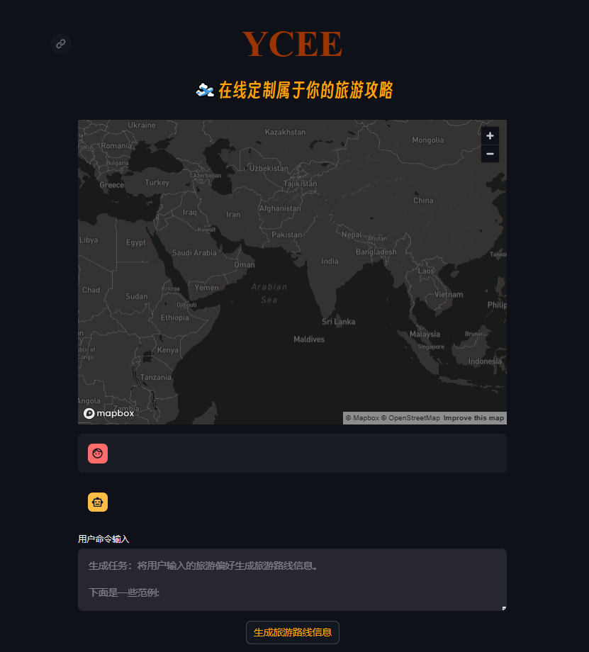
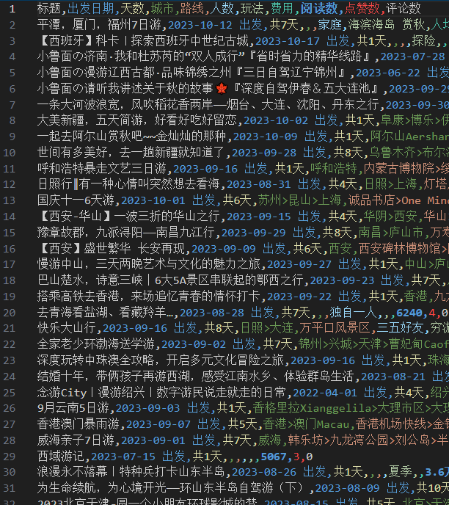
数据收集
关键信息：
标题。标题非常接近自然语言，我们认为它很适合作为prompt。
2.出发时间。
3.出行天数。
4.玩法，如“美食”、“亲子”、“休闲”等。
5.途经城市。
6.行程。这包含旅游景点。
模型选择
开源中英双语对话模型，对话流畅、部署门槛较低，拥有更强大的性能与更高效的推理能力。
@去哪儿旅行网
爬取近2000条攻略数据
ChatGLM2-6B
Prompt：
为模型提供上下文和指导，
以生成符合用户需求
或任务要求的文本。
Find Us:
我们的prompt设计如下：
标题，玩法，出行天数
->
途经城市、行程、预算
https://github.com/Cr-Fish/ycee
This template was created by Slidesgo

Slide 5
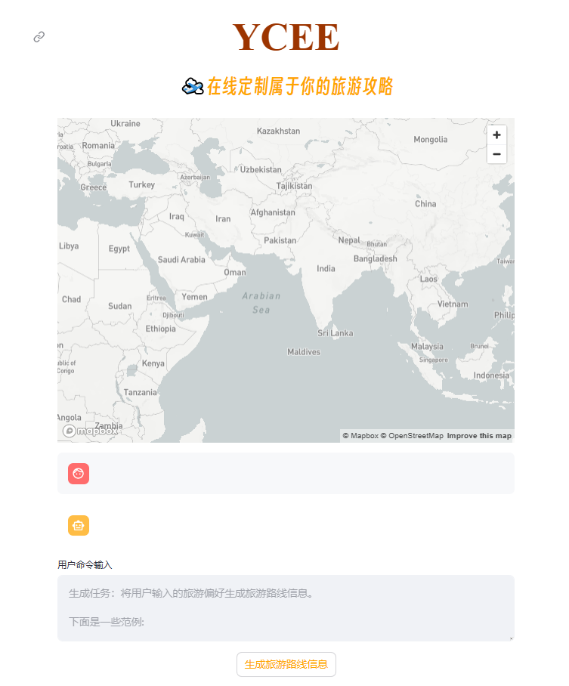
应用使用
笔记本
环境配置：
Intel CPU + Windows+ Miniconda + Python 3.9
应用预安装包：
pip install streamlit
pip install streamlit-chat
应用启动命令：
streamlit run demo.py
使用方法：
提出你的旅行需求：
1.旅行主题
2.旅行天数
3.出发时间
4.旅行偏好
（建议格式）

Slide 6
应用价值
整合旅游信息：
可以汇聚丰富的互联网上已有的旅游信息，生成定制攻略，减少用户在不同平台之间的转换与信息过载，提供一站式旅游攻略。
旅游推动：
与追热点的网络图文博主不同，应用鼓励用户探索新目的地，推动旅游业的增长，促进文化交流。
数据分析和市场研究：
收集和分析用户的旅行偏好数据，提供有关旅游趋势和需求的有价值的市场研究。
合作机会：
为酒店、航空公司、旅行社和餐厅等旅游相关企业提供合作机会，以满足用户需求并提供个性化的产品和服务。
1
更丰富的数据来源
2
future
数据集优化与模型训练
3
更灵活的使用方法
更人性化的需求交互
未来展望

Slide 7
Thanks for watching!
开发体会
欢迎浏览我们的知乎专栏！
https://zhuanlan.zhihu.com/p/662764484
Please keep this slide for attribution

